Slide 1
β-VAE
李安

Slide 2
VAE
传统的AE不能产生任何未知的东西，因为我们不能随意产生合理的隐藏变量，
因为合理的隐藏变量都是编码器从原始样例中产生的。
solution: 对encoder添加约束，强迫它产生服从单位高斯分布的潜在变量z。
生成模型的难题就是判断生成分布与真实分布的相似度，因为我们只知道两者的采样结果，不知道它们的分布表达式

Slide 3
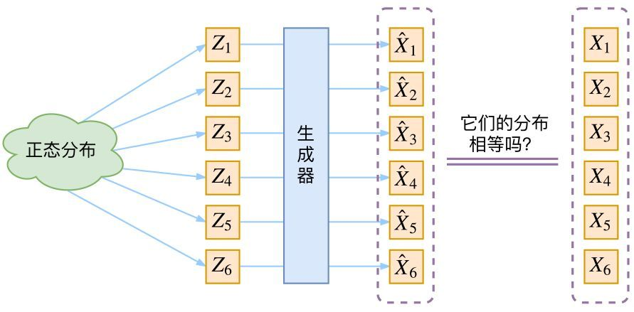
VAE
KL散度是根据两个概率分布的表达式来算它们的相似度的，然而目前我们并不知道它们的概率分布的表达式，我们只有一批从构造的分布采样而来的数据

Slide 4
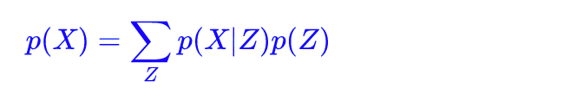
VAE
数据样本 {X1,…,Xn}，其整体用 X 来描述，根据 {X1,…,Xn} 得到 X 的分布 p(X)，如果能得到的话，直接根据 p(X) 来采样，就可以得到所有可能的 X 了（包括 {X1,…,Xn} 以外的，这是一个终极理想的生成模型了。
当然，这个理想很难实现，于是我们将分布改一改：
p(X|Z) 就描述了一个由 Z 来生成 X 的模型g(Z)；
我们假设 Z 服从标准正态分布，也就是 p(Z)=N(0,I)；
如果这个理想能实现，那么我们就可以先从标准正态分布中采样一个 Z，然后根据 Z 来算一个 X，也是一个很棒的生成模型

Slide 5
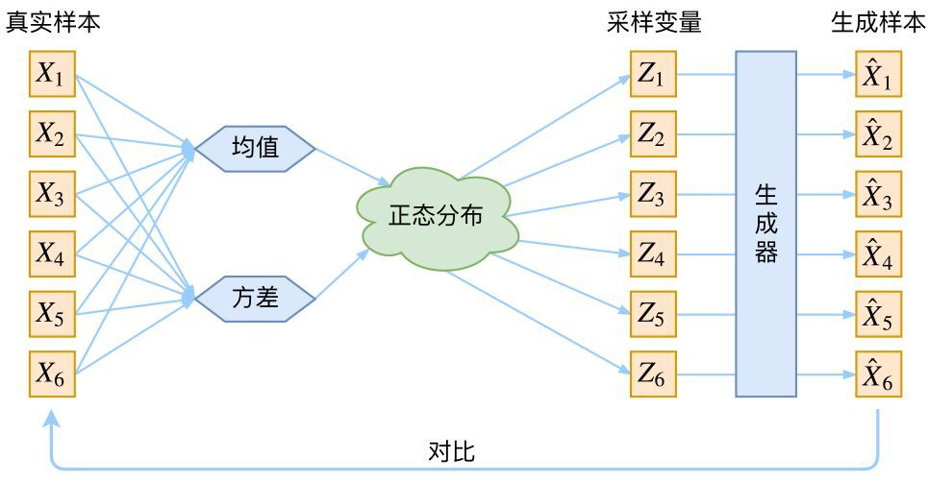
VAE
Zk是不是还对应着原来的Xk?
我们如果直接最小化 D(^Xk,Xk)2（这里 D代表某种距离函数）是很不科学的

Slide 6
VAE
在整个 VAE 模型中，并没有去使用 p(Z)（隐变量空间的分布）是正态分布的假设，我们用的是假设 p(Z|X)（后验分布）是正态分布。
具体来说，给定一个真实样本 Xk，我们假设存在一个专属于 Xk的分布p(Z∣Xk)
（后验分布），并进一步假设这个分布是（独立的、多元的）正态分布，训练一个生成器 X=g(Z)，希望能够把从分布 p(Z∣Xk)采样出来的一个Zk还原为 Xk.
现在 p(Z|Xk) 专属于 Xk，我们有理由说从这个分布采样出来的 Z 应该要还原到 Xk 中去。
In this case, we can let the variational approximate posterior be a multivariate Gaussian with a diagonal covariance structure:

Slide 7
VAE
这时候每一个 Xk 都配上了一个专属的正态分布，才方便后面的生成器做还原。有多少个 X 就有多少个正态分布了。我们知道正态分布有两组参数：均值 μ 和方差 σ^2（多元的话，它们都是向量）
那我怎么找出专属于 Xk 的正态分布 p(Z|Xk) 的均值和方差呢？ 用神经网络来拟合
于是我们构建两个神经网络 μk=f1(Xk)，logσ^2=f2(Xk) 。我们选择拟合 logσ^2 而不是直接拟合 σ^2，是因为 σ^2 总是非负的，需要加激活函数处理，而拟合 logσ^2 不需要加激活函数，因为它可正可负

Slide 8
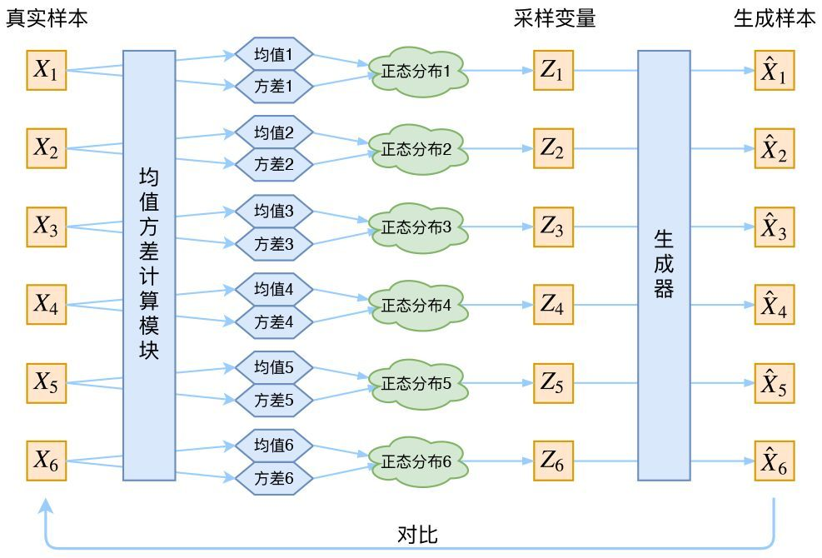
VAE
VAE 是为每个样本构造专属的正态分布，然后采样来重构

Slide 9
VAE
首先，我们希望重构 X，也就是最小化 D(X̂k,Xk)^2，但是这个重构过程受到噪声的影响，因为 Zk 是通过重新采样过的，不是直接由 encoder 算出来的.
显然噪声会增加重构的难度，不过好在这个噪声强度（也就是方差）通过一个神经网络算出来的，所以最终模型为了重构得更好，肯定会想尽办法让方差为0
而方差为 0 的话，也就没有随机性了，所以不管怎么采样其实都只是得到确定的结果（也就是均值），只拟合一个当然比拟合多个要容易，而均值是通过另外一个神经网络算出来的。
VAE 让所有的 p(Z|X) 都向标准正态分布看齐，这样就防止了噪声为零，同时保证了模型具有生成能力

Slide 10
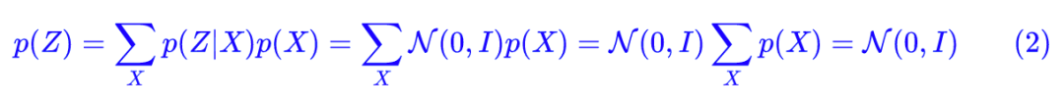
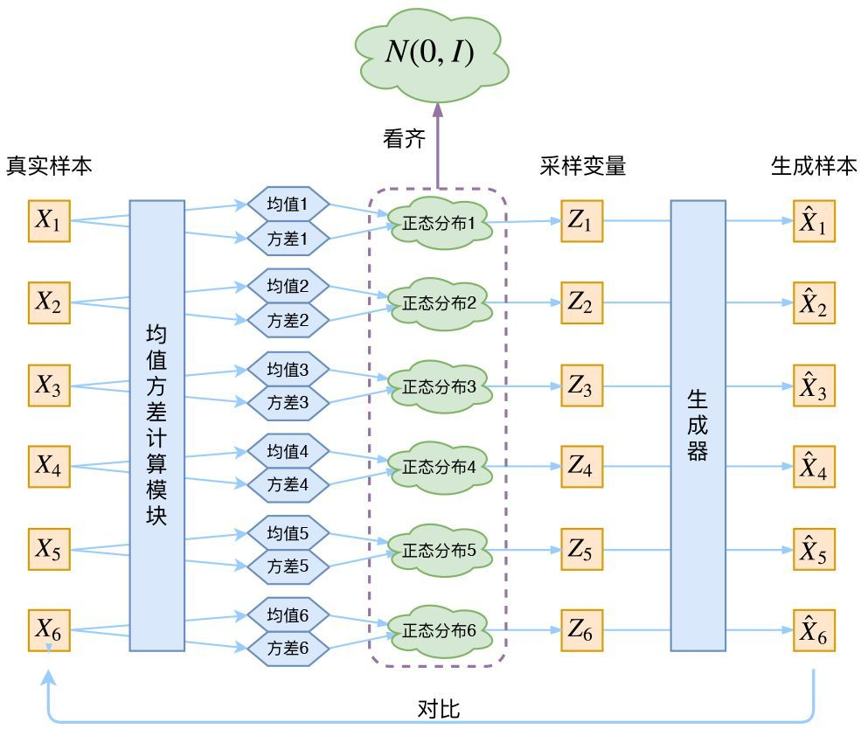
VAE
“保证了生成能力”？
如果所有的 p(Z|X) 都很接近标准正态分布 N(0,I)，那么根据定义：
`p(Z) 是标准正态分布
可以放心地从 N(0,I) 中采样

Slide 11
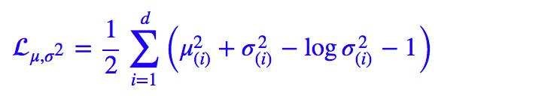
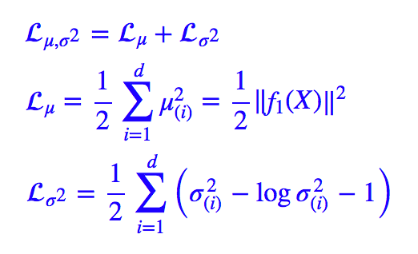
VAE
如何让所有的 p(Z|X) 都很接近标准正态分布 N(0,I)？
没有外部知识的话，其实最直接的方法应该是在重构误差的基础上中加入额外的 loss
直接算了一般（各分量独立的）正态分布与标准正态分布的 KL 散度 KL(N(μ,σ^2)‖N(0,I))作为这个额外的 loss
d 是隐变量 Z 的维度

Slide 12
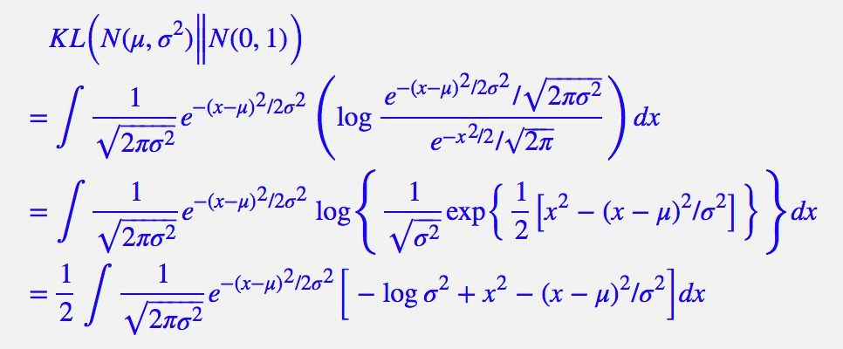
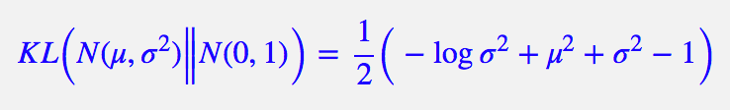
VAE
各分量独立的多元正态分布，因此只需要推导一元正态分布的情形即可

Slide 13
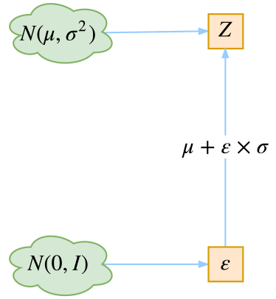
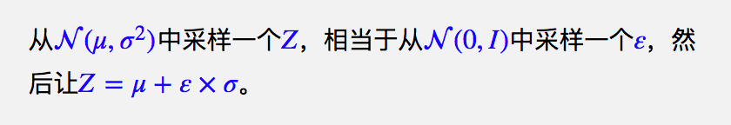
VAE
就是我们要从 p(Z|Xk) 中采样一个 Zk 出来，尽管我们知道了 p(Z|Xk) 是正态分布，但是均值方差都是靠模型算出来的，我们要靠这个过程反过来优化均值方差的模型，但是“采样”这个操作是不可导的，而采样的结果是可导的，于是我们利用了一个事实：
我们将从 N(μ,σ^2) 采样变成了从 N(0,1) 中采样，然后通过参数变换得到从 N(μ,σ^2) 中采样的结果

Slide 14
VAE
在 VAE 中，它的 Encoder 有两个，一个用来计算均值，一个用来计算方差
本质上就是在我们常规的自编码器的基础上，对 encoder 的结果（在VAE中对应着计算均值的网络）加上了“高斯噪声”，使得结果 decoder 能够对噪声有鲁棒性；而那个额外的 KL loss（目的是让均值为 0，方差为 1），事实上就是相当于对 encoder 的一个正则项，希望 encoder 出来的东西均有零均值
另外一个 encoder（对应着计算方差的网络）用来动态调节噪声的强度

Slide 15
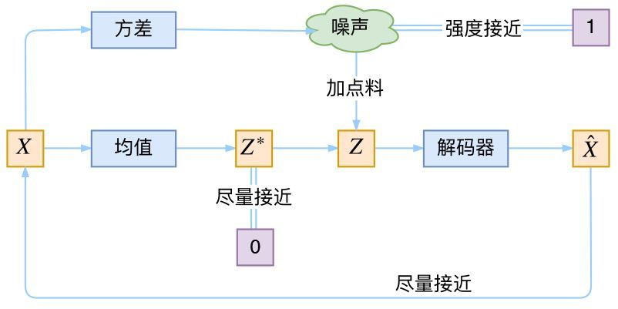
VAE
当 decoder 还没有训练好时（重构误差远大于 KL loss），就会适当降低噪声（KL loss 增加），使得拟合起来容易一些（重构误差开始下降）。
如果 decoder 训练得还不错时（重构误差小于 KL loss），这时候噪声就会增加（KL loss 减少），使得拟合更加困难了（重构误差又开始增加），这时候 decoder 就要想办法提高它的生成能力了
重构的过程是希望没噪声的，而 KL loss 则希望有高斯噪声的，两者是对立的

Slide 16
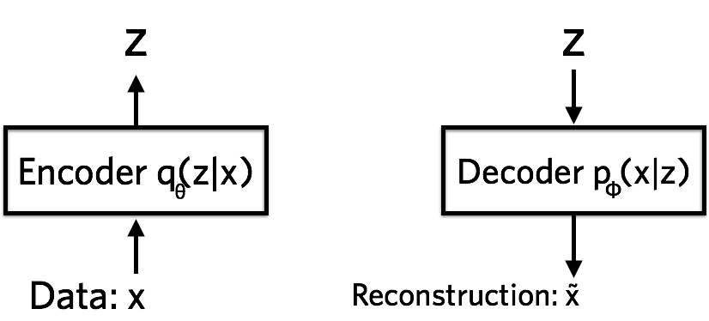

β-VAE
VAE的L：
β-VAE的L：

Slide 17
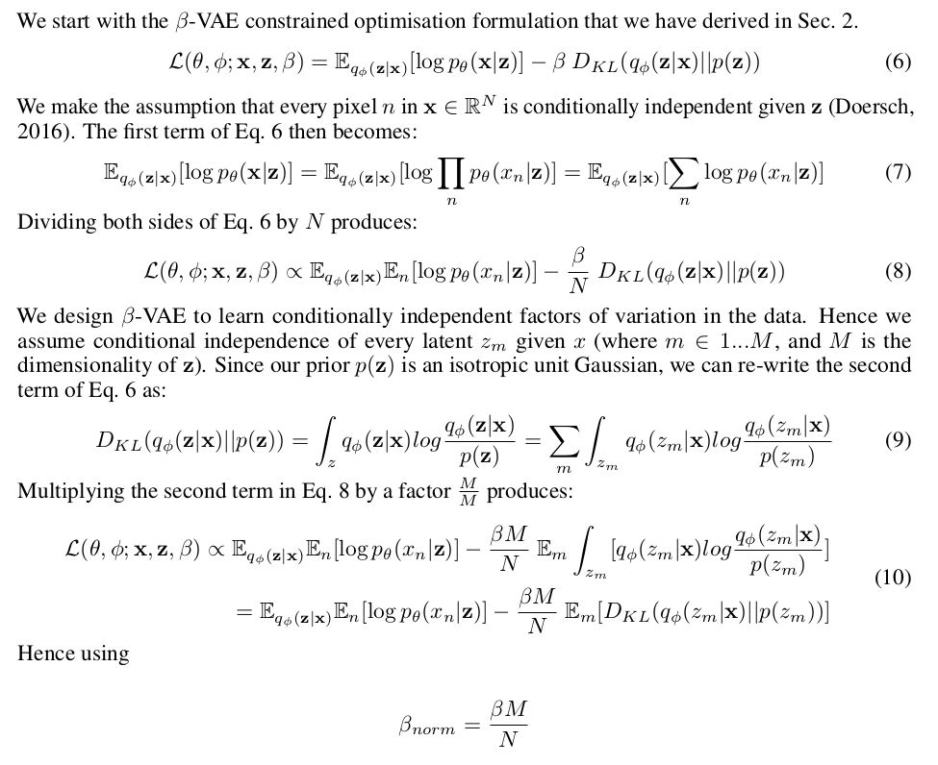
β-VAE

Slide 18
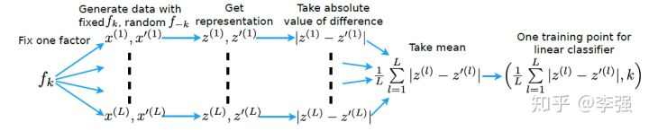
β-VAE
disentanglement metric－用于找到合适的β值

Slide 19
Interpretable ECG Beat Embedding using Disentangled Variational Auto-Encoders
解释ECG数据的重要步骤是检测心跳，然后对每种类型的心跳进行分类；
在训练过程中，将创建一个生成模型，该模型使分析人员可以测量并查看位置在的特定维度内的影响
使用这样的 β-VAE以创建可解释的ECG心跳embedding，随后可将其用于分类系统。这种可解释的嵌入可以证明当模型学习基本拍子的特征集时，为什么将心跳归为normal beat还是paced beat

Slide 20
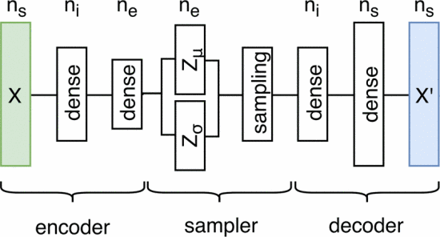
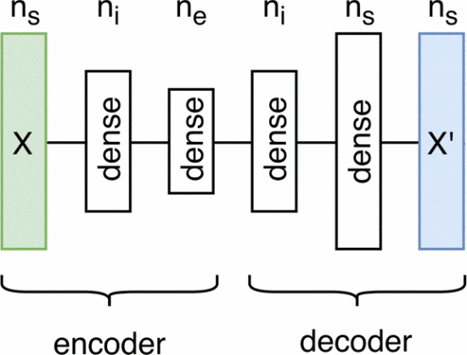
Interpretable ECG Beat Embedding using Disentangled Variational Auto-Encoders
input dimensionality ns, intermediate layer of size ni and embedding of size ne
将常规的AE模型转换为概率方法。将常规AE嵌入层交换为两个大小相等的向量žμ 和 žσ ，然后是采样器从分布中抽取随机样本N（Zμ，Zσ），如图2所示。然后，该随机样本由解码器部分使用。VAE的解码器也称为生成器，因为模型的这一部分可以从输入分布生成新样本X， 从嵌入中得到一个样本

Slide 21
Interpretable ECG Beat Embedding using Disentangled Variational Auto-Encoders
independence and interpretability of the embedding dimensions is encouraged by the addition of the KL-divergence DKL to the loss function
It is computed between N(Zμi,Zσi) and the standard normal N(0,1) for each dimension i of the embedding
The effect of this is enhanced in β-VAE by the addition of a hyperparameter β resulting in loss = LR+βDKL
This hyperparameter balances the latent embedding capacity, also known as channel capacity, with the independence and standard normal distribution constraints

Slide 22
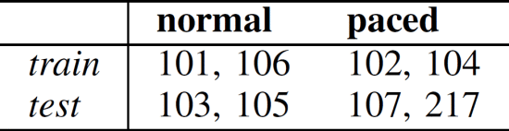
Interpretable ECG Beat Embedding using Disentangled Variational Auto-Encoders
MIT-BIH Arrhythmia datase:
All patients with paced beats are included and an equal amount of patients with normal beats are added

Slide 23
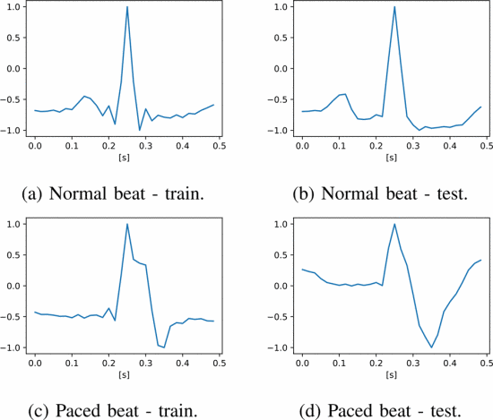
Interpretable ECG Beat Embedding using Disentangled Variational Auto-Encoders
the signal is normalized between [−1, 1] and the center 0.5 seconds of data is extracted,

Slide 24
Interpretable ECG Beat Embedding using Disentangled Variational Auto-Encoders
(1)Both the β-VAE as the AE model are constructed with an embedding size ne of 10 nodes.
(2)The intermediate layer has size ni of 20 nodes.
(3)All dense layers have linear activation functions.
(4)Each model is trained for 50 epochs on batches containing 128 samples and is optimized using the AdaDelta optimizer.
(5)The root-mean-squared-error is used to represent the reconstruction loss LR.

Slide 25
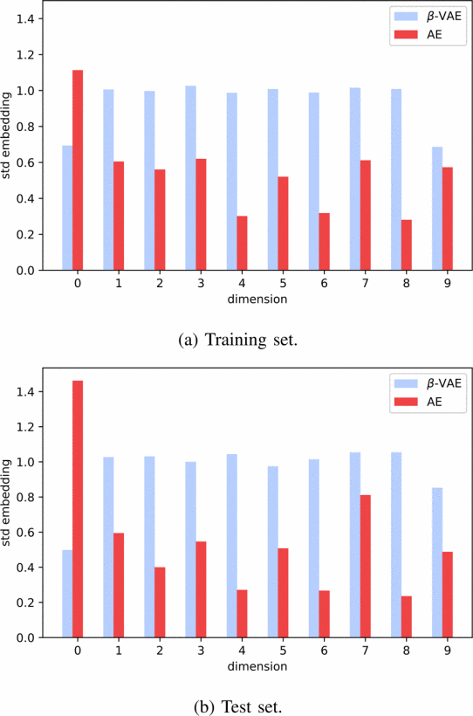
Interpretable ECG Beat Embedding using Disentangled Variational Auto-Encoders
The β-VAE model aims to summarize each dimension of the embedding with an independent standard normal distribution

Slide 26
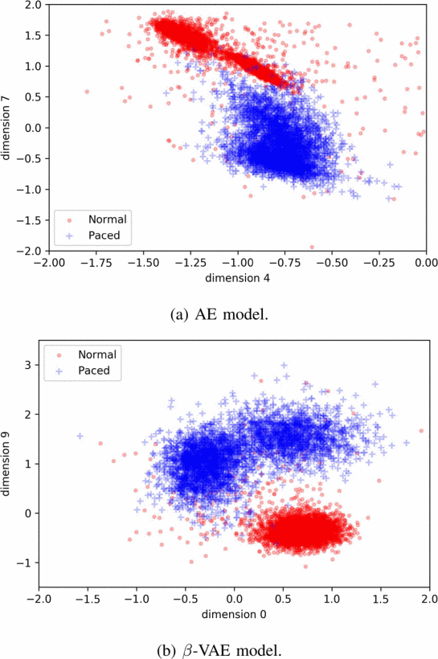
Interpretable ECG Beat Embedding using Disentangled Variational Auto-Encoders
two random dimensions are chosen for the AE model (a) and the significant dimensions are chosen for the β-VAE model (b).
The difference between the models is in the interpretation of the position within the embedding

Slide 27
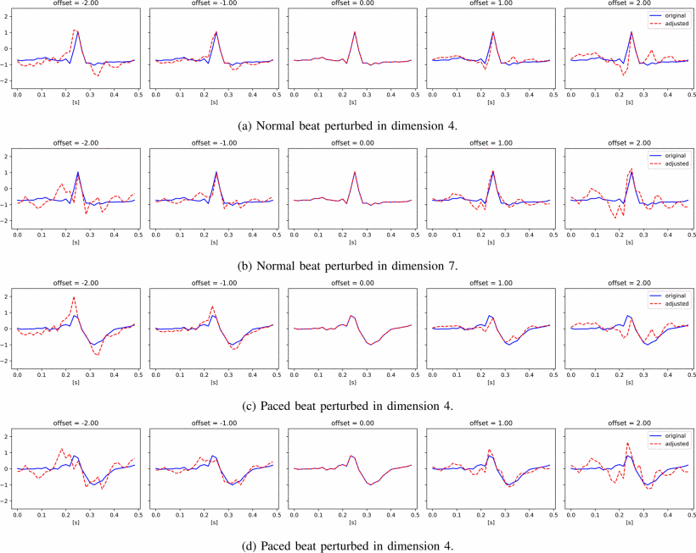
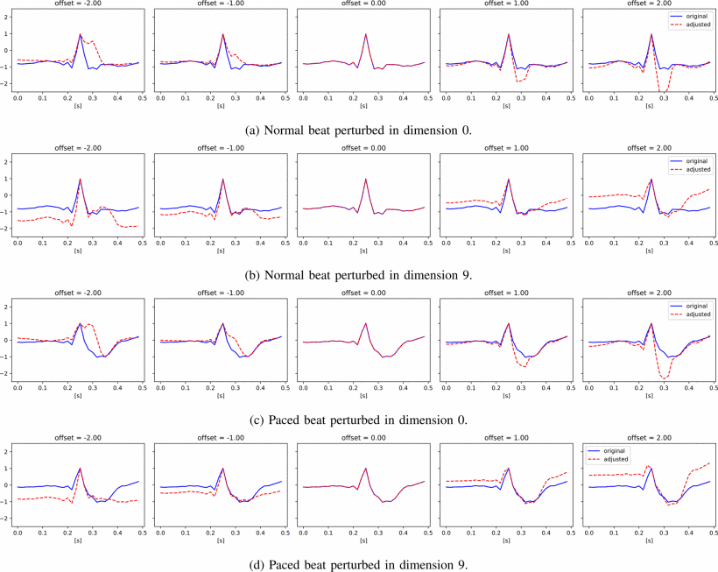
Interpretable ECG Beat Embedding using Disentangled Variational Auto-Encoders
experiment is repeated for the two significant dimensions of the β-VAE model
The resulting decoded epochs consist of many peaks and valleys and no longer contain a recognizable beat pattern
When the embedding is perturbed in one of the dimensions close to the independent standard normal, the decoded output does not change

Slide 28
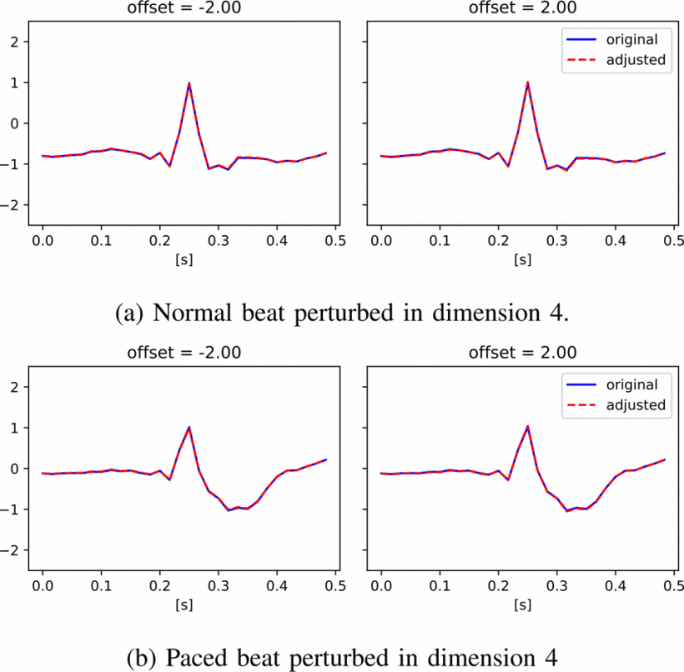
Interpretable ECG Beat Embedding using Disentangled Variational Auto-Encoders
Perturbing the embedding of a normal and a paced beat using a β-VAE. The decoded beat does not change when the embedding is perturbed in a dimension with standard deviation close to one.

Slide 29
THANK YOU

